Slide 1
Использование стресс-функции для определения размерности пространства характеристик в задачах DATA MINING
Григорян Георгий Зоргевич
Научный руководитель:
Доц. Кафедры ИВЭ к.ф.-м.н. Нестеренко Виктор Александрович

Slide 2
Постановка задачи
Оценка и выбор метода уменьшения размерности.
Программная реализация метода Главных Компонент.
Применение метода Главных Компонент.
Применение стресс-функции.
Анализ полученных результатов.

Slide 3
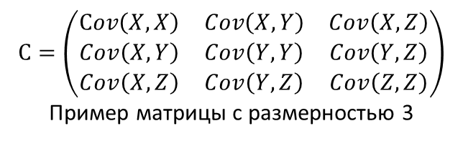
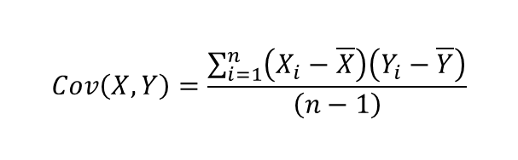
Метод Главных Компонент (PCA)
Подготовка данных.
Вычисление ковариационной матрицы.
Извлечение собственных векторов и собственных чисел из ковариационной матрицы.
$$Cov\left(X,Y\right)=\frac{\sum_{i=1}^{n}{\left(X_{i}−\overline{X}\right)\left(Y_{i}−\overline{Y}\right)}}{\left(n−1\right)}$$
$$С=\left(\begin{matrix}Сov\left(X,X\right) & Cov\left(X,Y\right) & Cov\left(X,Z\right) \\ Cov\left(X,Y\right) & Cov\left(Y,Y\right) & Cov\left(Y,Z\right) \\ Cov\left(X,Z\right) & Cov\left(Y,Z\right) & Cov\left(Z,Z\right)\end{matrix}\right)$$
Пример матрицы с размерностью 3

Slide 4

Метод Главных Компонент (PCA)
Формирование вектора фич.
Получение нового набора данных.
Восстановление данных.
$$FeatureVector=\left({ev}_{1},{ev}_{2}, …, {ev}_{n}\right)$$
$$FinalData=FeatureVector∗MeanedData$$
$$RestoredData=FinalData∗FeatureVectors+MeanVector$$

Slide 5
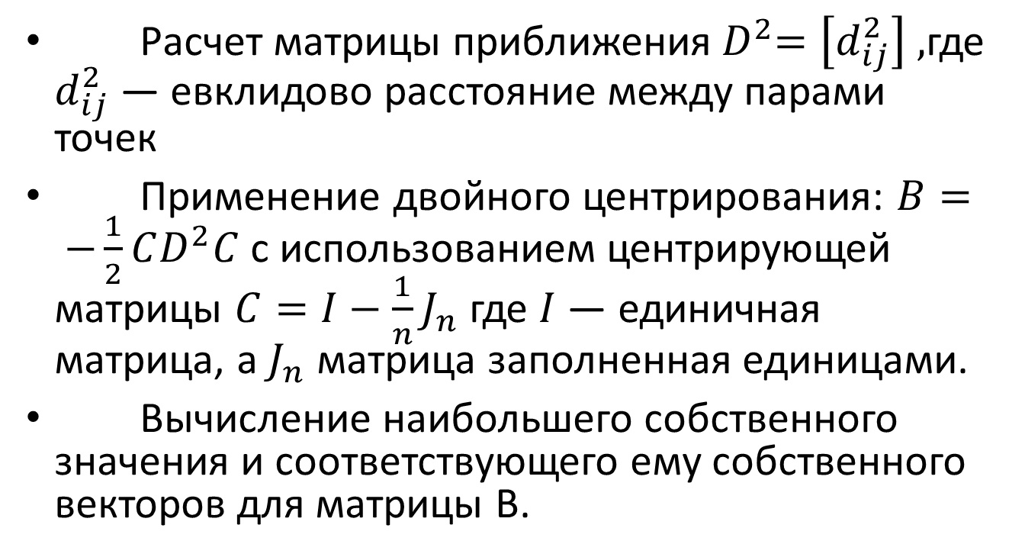
Стресс-Функция
Расчет матрицы приближения${ D}^{2}=\left[d_{ij}^{2}\right] ,$где $d_{ij}^{2}$ — евклидово расстояние между парами точек
Применение двойного центрирования: $B= −\frac{1}{2}CD^{2}C$с использованием центрирующей матрицы $C=I−\frac{1}{n}J_{n}$ где $I$ — единичная матрица, а $J_{n}$ матрица заполненная единицами.
Вычисление наибольшего собственного значения и соответствующего ему собственного векторов для матрицы B.

Slide 6
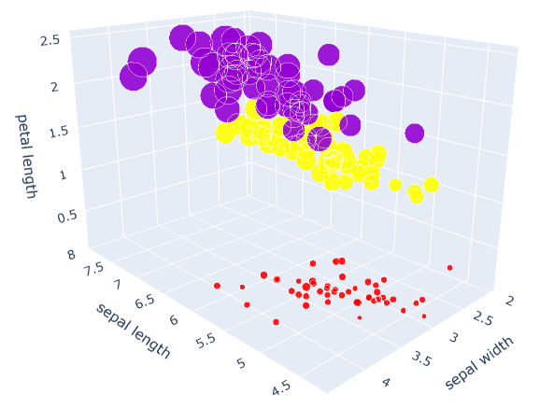
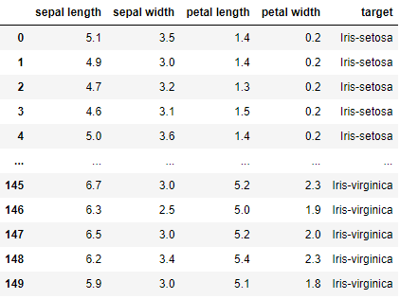
Ирисы Фишера в размерности пространства признаков 4.

Slide 7
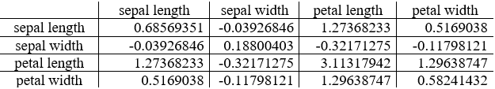
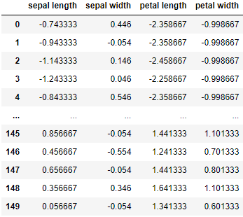
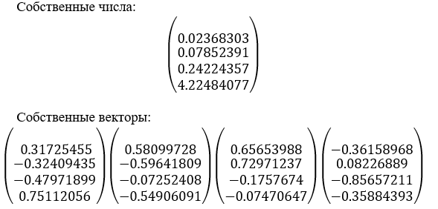
Применение Метода Главных Компонент

Slide 8
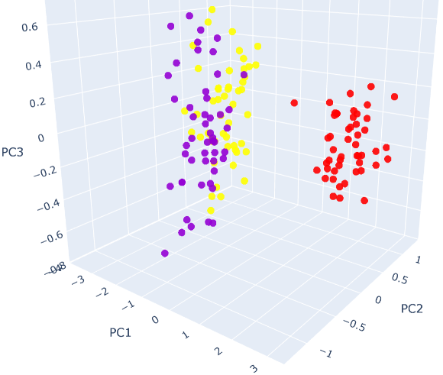
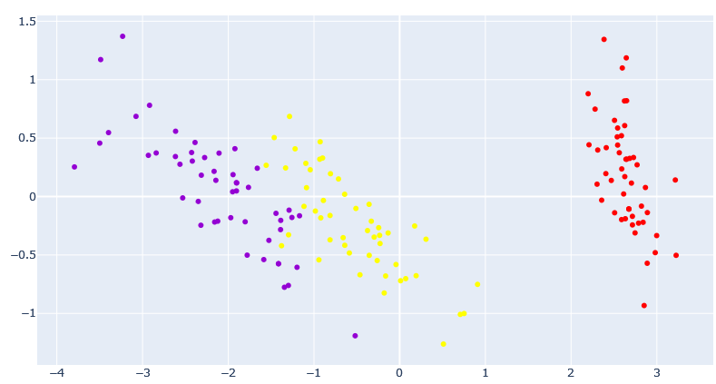
Ирисы Фишера в размерности пространства признаков 3 и 2 для PCA.

Slide 9
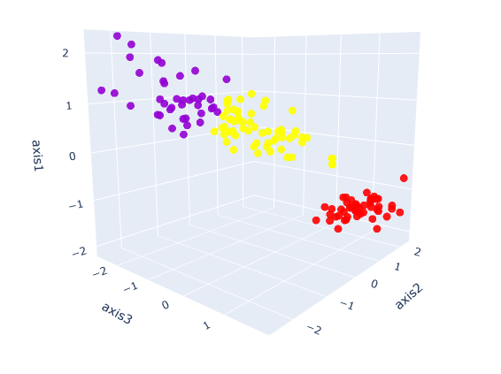
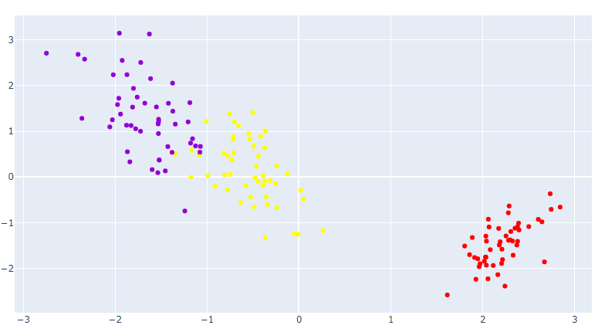
Ирисы Фишера в размерности пространства признаков 3 и 2 для стресс функции

Slide 10
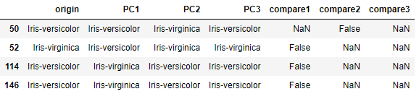

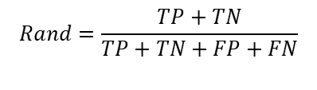
Кластеризация данных
$$Rand=\frac{TP+TN}{TP+TN+FP+FN}$$
Для PCA:
Rand (Origin, PC1) = 0.9739597315436241
Rand (Origin, PC2) = 0.9911409395973154
Rand (Origin, PC3) = 1.0
Rand (MainData, PC1) = 0.8987919463087248
Rand (MainData, PC2) = 0.8737360178970918
Rand (MainData, PC3) = 0.8797315436241611
Для Стресс-функции:
Rand (Origin, Axis1) = 0.9911409395973154
Rand (Origin, Axis2) = 0.9911409395973154
Rand (Origin, Axis3) = 1.0
Rand (MainData, Axis1) = 0.8859060402684564
Rand (MainData, Axis2) = 0.8859060402684564
Rand (MainData, Axis3) = 0.8797315436241611

Slide 11
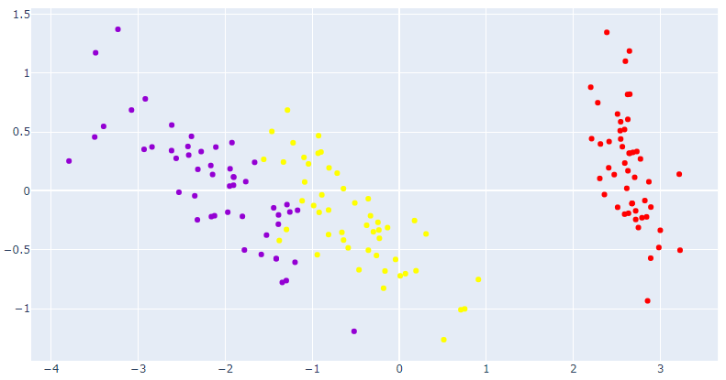
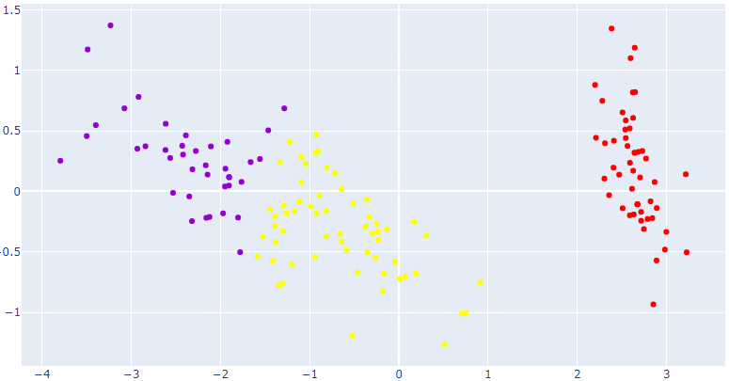
Сравнение начального распределения ирисов и кластеров полученных на основе редуцированных данных PCA

Slide 12
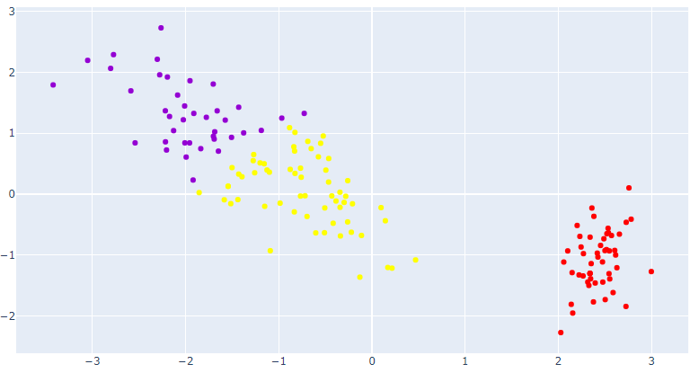
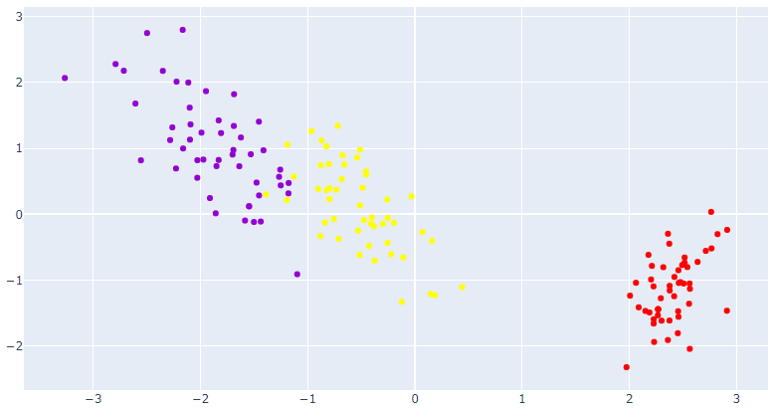
Сравнение начального распределения ирисов и кластеров полученных на основе редуцированных данных Cтресс-функцией

Slide 13
Полученные результаты
Оценены и выбраны методы уменьшения размерности.
Программно реализован метод Главных Компонент.
Применен метод Главных Компонент.
Применена стресс-функция.
Сделан анализ полученных данных.

